Slide 1
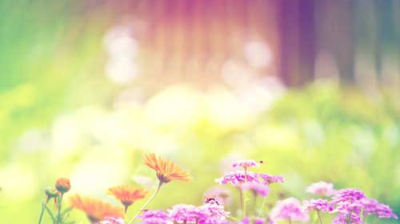
Весна
Презентацию подготовила
воспитатель второй младшей группы
47 детского сада
Аунинг Любовь Юрьевна.

Slide 3
Цель:
Развивать зрительное восприятие, слуховое и зрительное внимание, мелкую моторику. Активизировать качественный словарь. Обобщить и систематизировать представления детей о характерных признаках весны, научить самостоятельно, находить их, устанавливать связи между сезонными изменениями в природе. Развивать у дошкольников умения воспринимать образ весны через разные жанры искусства: художественный, поэтический, музыкальный. Развитие сосредоточенности. Обучение ясному и точному выражению мыслей. Развитие фантазии. Совершенствовать навыки подбора и употребления грамматических средств языка: глаголов и прилагательных к существительным. Закреплять умение подбирать антонимы, умение образовывать превосходную степень прилагательных, умение согласовывать числительные с прилагательными и существительными. Обогащать словарный запас слов, развивать связную речь. Воспитание бережного отношения к природе.
Задачи:
Закрепить знания детей о весне, её признаках, особенностях, уметь помнить приметы весны. Развивать у детей образное мышление, восприятие, фантазию, формировать чувство цвета, творчество. Воспитывать любовь к природе, интерес к занятию, продолжать учить работать коллективно. Развитие творческой фантазии, образного мышления. Развитие художественных способностей, эмоциональной отзывчивости на произведения. Формировать у детей навыки слушательской культуры. Познакомить детей со старинными обычаями встречи весны. Продолжить учить разгадывать загадки о весне, заучить заклички о весне. Учить дошкольников передавать настроение с помощью интонации, способствовать развитию выразительности детской речи. Упражнять словообразованию прилагательных от существительных, развивать словарный запас. Развивать у детей эстетическое восприятие весенний природы.
Материал к занятию:
Мнемотаблицы по временам года, муляжи фруктов овощей и даров леса; таблицы на которых изображены подсказки для описания овощей, фруктов, даров леса (где растет, цвет, вкус, как используют); картинки с изображением диких, домашних животных; картина с изображением зверей; запись голоса птиц весной, картинки с изображением перелетных и зимующих птиц.

Slide 4
Содержание работы по теме весна
Направления развития | Познавательно – речевое |  |  |  |  | Социально – личностное |  |  | Художественно - эстетическое |  | Физическое развитие
Образовательные области | Коммуникация | Познание | Чтение худ. литер. | Математика | Прогулка | Социализация | Труд | Безопасность | Худ. творч. | Музыка | Физкульт. | Здоровье
Виды | Д.и. «Звери весной» Д.и. Дождик наблюдение: деревья в Апреле. Д.и. «Чей бантик» Наблюдение за насекомыми | Тема: «Какие краски для весны».Тема: 2Знакомим куклу с весной».Тема: «К нам пришла весна».Опыт «Свойство предметов». Опыт: «Нагревание воды». | Звуковая культ. речи: (Ч),(К) Потешка» Божия коровка». Заучивание стихотворения С. Погорельского«Апрельский дождик». | Д.и. «Скажи сколько» Счет до пяти. Счет количественный и порядковый в пределах 5. Ориентировка на листе бумаги. Игра «Кто быстрей пройдет свой лабиринт». Игра «Что зачем было?». | Длит.набл.«Рост растений».Игр. упр.«Сходи к мишке в домик».Набл. за птицами. Набл.« Первые насекомые».Игр.упр.«Полоса препятствий».Набл.»Обители скворечника». Долг. врем. набл. «Развитие растений». Набл. За посадкой деревьев. | Театр. упр. «Коза».Театр. упр. «Хомячки».С.Р.и. «Мама собирает дочку в дет. сад.». Игр сит. «Вежливый слоненок». Д.и. «Кто позвал». | Сажаем цветы на клумбе. Игровая ситуация «Как мишка собирался на прогулку». Уборка на участке. | Беседа «Осторожность на улице». Беседа, рас. иллюст.»Место для купания». | Изо; «Зеленое царство».Лепка «Божьи коровки». Изо «Дождик» .Аппликация «Сирень в корзине».Лепка «Красивая птичка». | Мульт концерт «Мы певцы».Хороводная игра «Ходит Ваня». Музыкальная игра «Заинька» А. Лядова. | П.и. «Найди свой цвет». Игр. упр. «Солнечные зайчики». Рус. нар. игра «Филины и пташки». Под. игра «Бегите к флажку». | Закаливание по схеме. Беседа «Умывание каждый день». Игр. сит. «Послушная щетка».

Slide 5
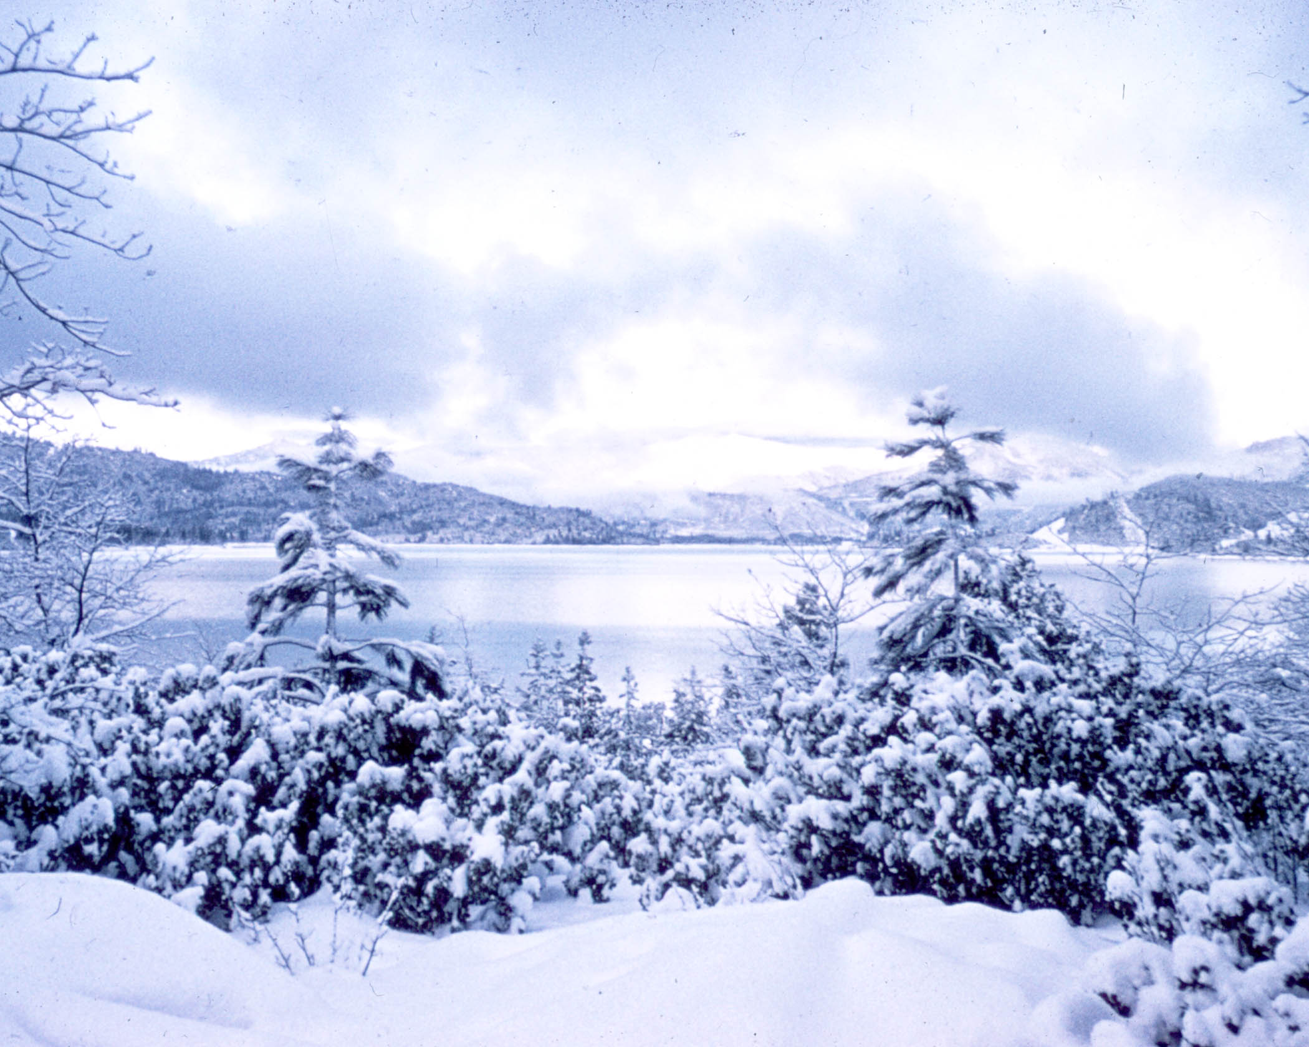
Март на пятки наступает,
Прогоняя зиму прочь.
Днём снежок немножко тает.
Подмораживает ночь.
Снежок еще лежит

Slide 6
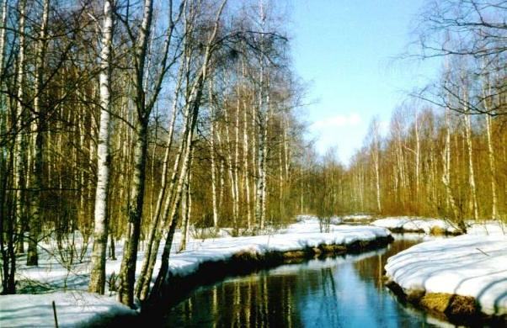
И пусть ручьи начнут свои бега,
Весны дорога будет пусть легка.
Ручьи

Slide 7
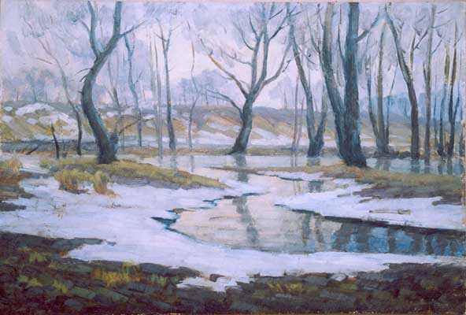
Тают весело снега,
Вместо улицы – река.
В неё малиновый закат
Искупаться очень рад.
Снежок почти растаял

Slide 8
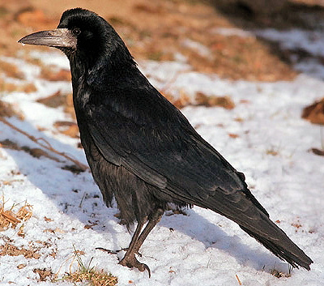
Прилетела первая весенняя птица грач
Он в черной одежде,
Но все – таки врач.
Спасает поля
От вредителей грач.

Slide 9
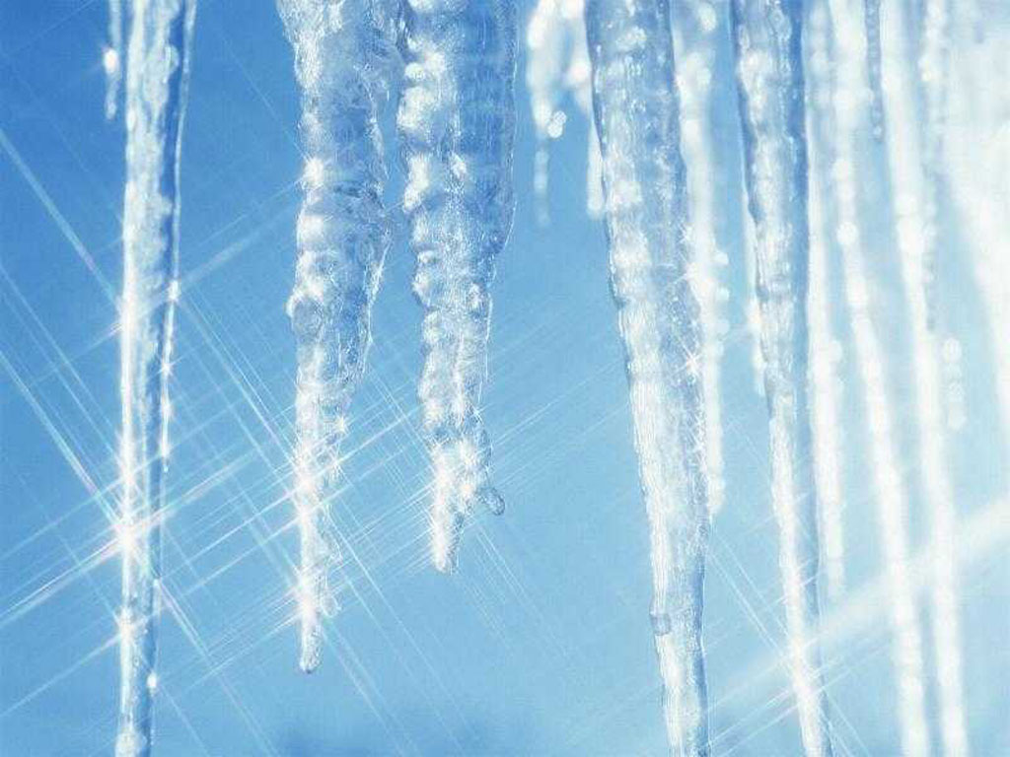
Сосульки таять начинают
Солнце жарче пригревает,
Снег уже на крыше тает,
Пять сосулек плакать стали,
Две растаяли упали.

Slide 10
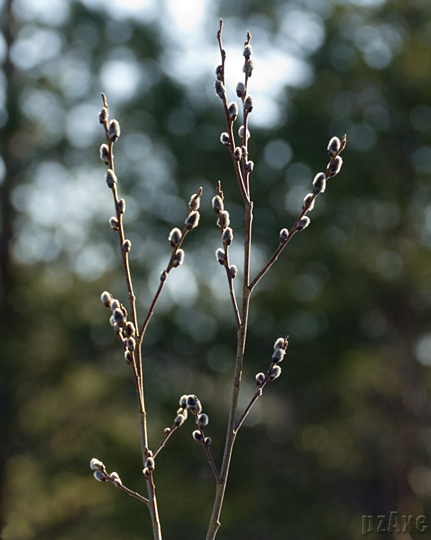
Почки набухают
Ну, давайте же, почки,
Выпускайте листочки!
Просыпайтесь от сна –
Пусть наступит весна!

Slide 11
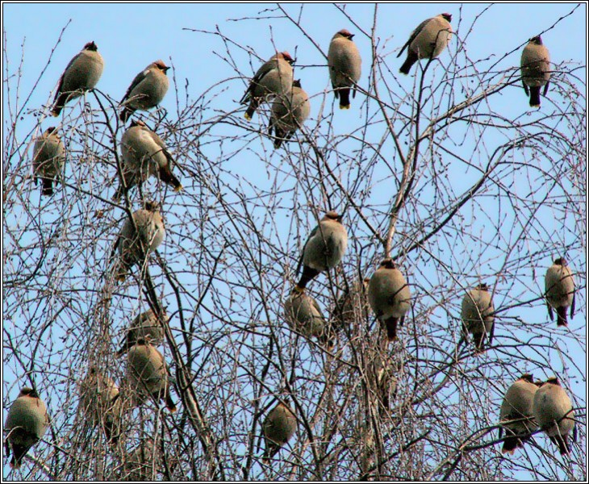
Птички прилетели
Весна пришла
И птички прилетели.

Slide 12
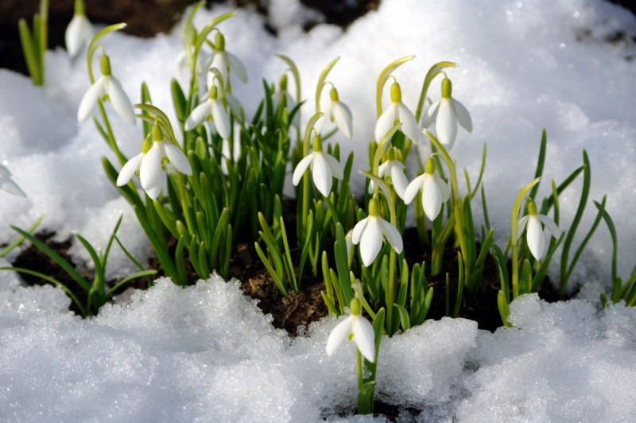
Подснежники
Прорастает сквозь снежок,
К солнечным лучам, цветок,
Маленький и нежный,
Беленький подснежник.

Slide 13
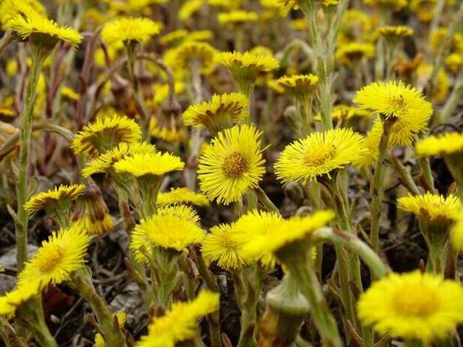
Мать -и- мачеха
Мать -и- мачеха цветки
Словно солнца огоньки.
На пригорочке растут,
Прям из снега – и цветут.

Slide 14
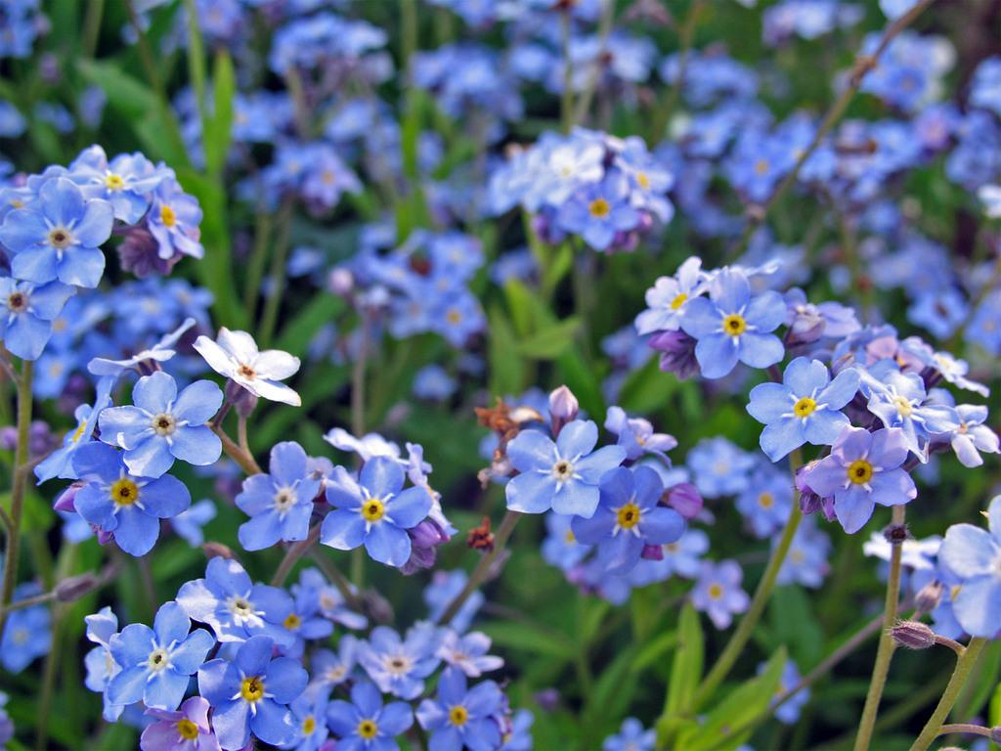
Незабудка
Незабудка
весну пробуждает.

Slide 15
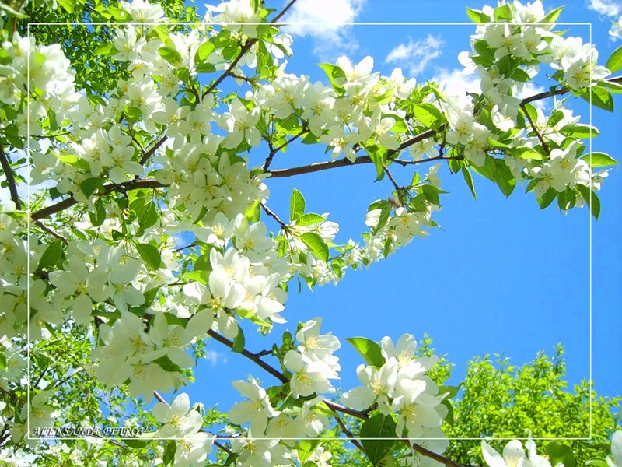
Яблоня
Пришла весна,
пришла пора цветущих яблонь.

Slide 16
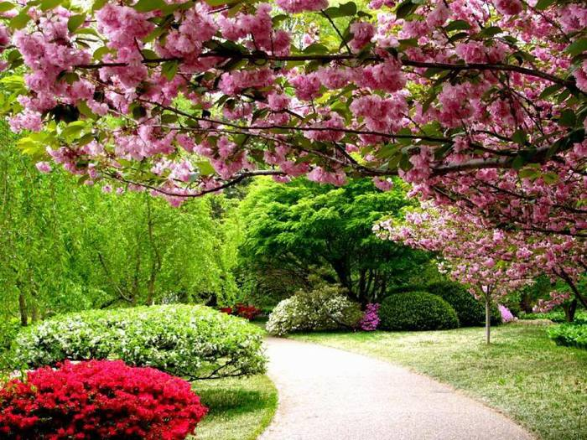
Весна пришла и стало так прекрасно.

Slide 17
Спасибо за внимание.

